Slide 1
文部科学省 がん教育推進のための教材
「3 がんの経過と様々ながんの種類」対応
１

Slide 2
がんは体のどこに できるのだろう
２

Slide 3
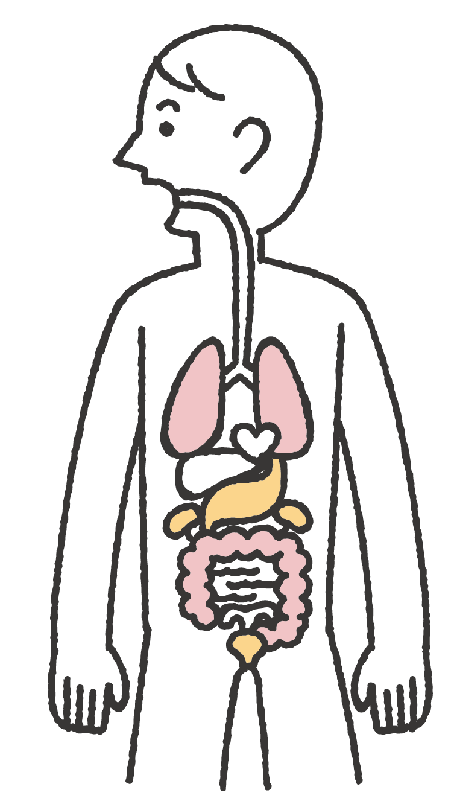
細胞が分裂する全ての臓器に
がんができる可能性がある
食道がん
甲状腺がん
こうとう
喉頭がん
肺がん
胃がん
乳がん
肝臓がん
けい
子宮頸がん
胆のうがん
前立腺がん
大腸がん
卵巣がん
ぼうこうがん
細胞が分裂するときの変異により
がん細胞ができるから
３

Slide 4
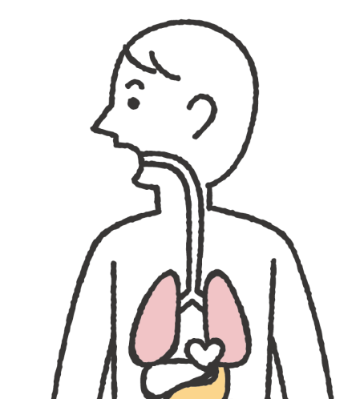
Ｑ
がんのできにくいところは
あるのだろうか
心臓の筋肉
（心筋）
心臓の筋肉はほとんど細胞分裂しない
細胞の変異が起こらない
がん細胞ができにくい
４

Slide 5
がんはどのように 進行するのだろう
５

Slide 6
Ｑ
次のやりとりから どんなことがわかるだろう
がんが見つかりました。まだ小さく、
治る可能性が高いです。
わたしは
元気そのもので、
何の症状も ありませんが…。
６

Slide 8
Ｑ
自覚症状が出る前に
がんを見つける方法は何だろう
症状がなくても
検診を受ける
がんは大きくなるまで
自覚症状がありません
８

Slide 9
振り返り
□
がんは細胞が分裂する全ての
臓器にできる可能性がある。
□
がんは大きくなるまで自覚
症状が出ない。
症状がなくても検診を受ける。
症状がある場合は速やかに病院へ。
ポイント
９

Slide 10
資 料
10

Slide 11
主ながんの種類
肺がん
肝臓がん
乳がん
胃がん
子宮頸がん
子宮体がん
けい
大腸がん
前立腺がん
11

Slide 12
主ながんの種類と特徴など
がんの名称 | 特徴など
胃がん | ピロリ菌の感染が発病に関わっていると考えられている。
大腸がん | 運動不足や肥満、大量の飲酒などが発病に関連している。
肺がん | 我が国では死亡者数が最も多く、特に男性に多い。 最大の原因は喫煙であり、たばこを吸う人が肺がんにかかる確率は、男性では吸わない人の4～5倍にもなる。
肝臓がん | 主な原因はＢ型及びＣ型の肝炎ウイルスの感染である。 大量の飲酒の習慣も、肝臓がんになるおそれがある。
12

Slide 13
主ながんの種類と特徴など
がんの名称 | 特徴など
乳がん | 乳房内にがんのかたまりができるため、乳房の状態に日頃から関心を持ち、自分の乳房の状態を知ること、乳房の変化（しこり、皮膚のへこみなど）に気付き、医師へ相談すること、40歳になったら乳がん検診を受けることが重要である。
子宮頸がん 子宮体がん | 子宮のがんには、子宮の入口（頸部）にできるものと、子宮本体（体部）にできるものがある。 頸部にできるものでは、初期の段階では症状がないことが多い。特に症状がなくても、20歳を過ぎたら、2年に1回子宮頸がんの検診を受けることが勧められている。
前立腺がん | 診断方法が普及したことで、前立腺がんと診断される人が増加している。 かなり進行した場合でも適切に対処すれば、通常の生活を長く続けることができる。
けい
けい
けい
けい
13

Slide 14
り
日本の主ながん罹患数
1位
大腸がん
2位
胃がん
3位
肺がん
男女別では
男性の1位は「前立腺がん」
女性の1位は「乳がん」
（厚生労働省「人口動態統計」・全国がん登録集計を基に国立がん研究センターがん情報サービスが作成（「がん登録・統計」））
14

Slide 15
日本の主ながんによる死亡数
1位
肺がん
2位
大腸がん
3位
胃がん
男女別では
男性の1位は「肺がん」
女性の1位は「大腸がん」
（厚生労働省「人口動態統計」・全国がん登録集計を基に国立がん研究センターがん情報サービスが作成（「がん登録・統計」））
15

Slide 16
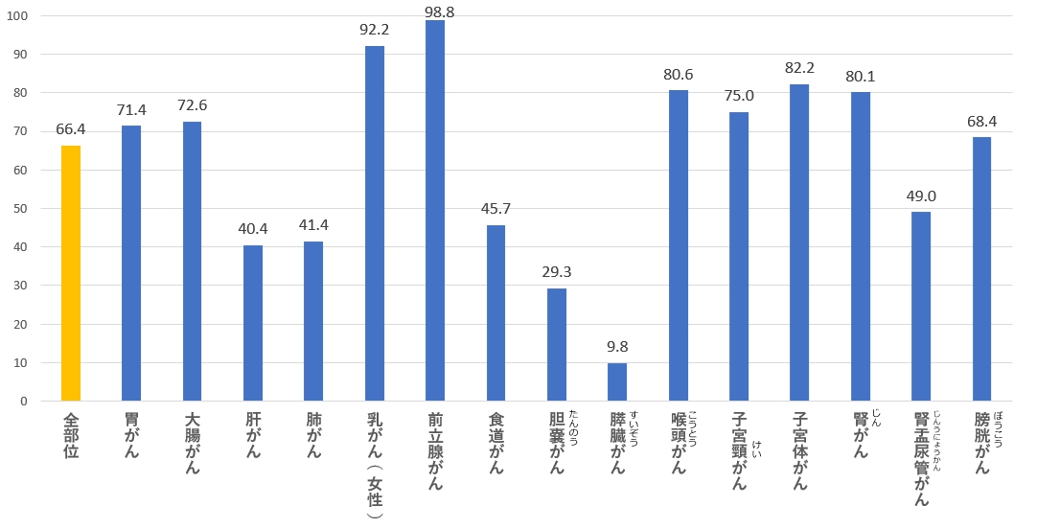
がんの5年生存率
国立がん研究センターがん情報サービス「がん登録・統計」がん診療連携拠点病院等院内がん登録生存率集計（2010‐2011診断例）より作成
※がんと診断された人のうち5年後に生存している人の割合が、日本人全体で5年後に生存している人の割合に比べてどのくらい低いかで表す。
16

